Slide 1
Contruindo o Storytelling com Power BI
Formação Power BI Analyst
Juliana Mascarenhas
Tech Education Specialist DIO / Owner do canal @Simplificandoredes e @SimplificandoProgramação
Mestre em modelagem computacional | Cientista de dados
@in/juliana-mascarenhas-ds/

Slide 2

Projetando layout de Relatórios
// Power BI Analyst

Slide 3



Layout
Requisitos empresariais
Publico-alvo do relatório
Disposição dos visuais
O que fazer então....

Slide 4
Diretrizes
Desenhe um esboço
Concentre-se no que é importante
Escolha o fundo ideal

Slide 5
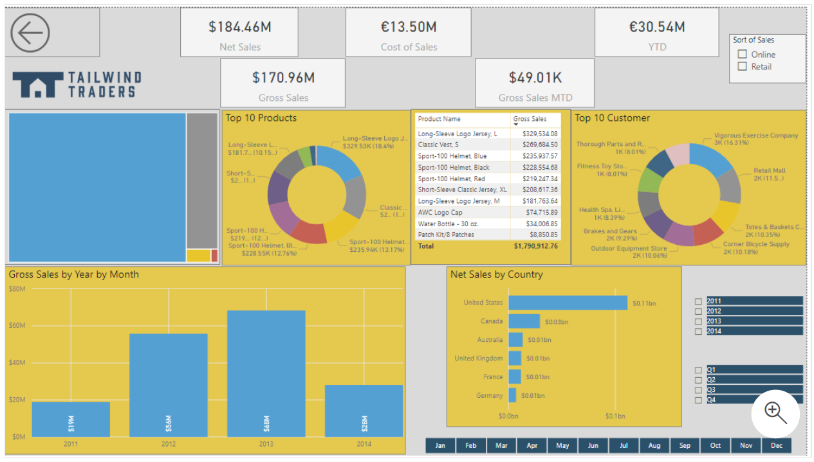
O que não fazer….

Slide 6
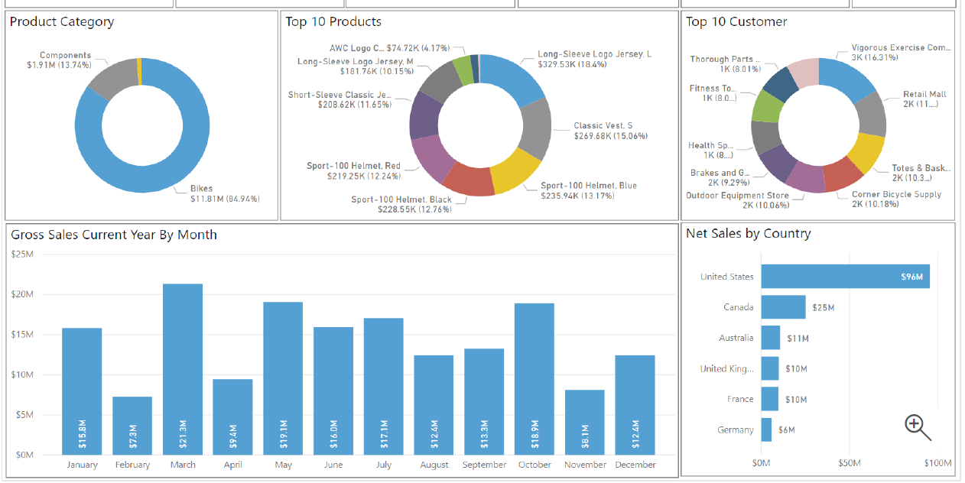
Agora sim…

Slide 7
Acessibilidade
WCAG (Diretrizes de Acessibilidade de Conteúdo da Web)
Perceptível – as informações e os componentes da interface do usuário precisam serapresentadas aos usuários de maneiras que eles possam percebê-los.
Operável – os componentes e a navegação da interface do usuário precisam seroperáveis.
Compreensível – as informações e a operação da interface do usuário precisam sercompreensíveis.

Slide 8
Recursos
Indicadores - capturam a exibição configurada de uma página do relatório para que você possa voltar rapidamente para essa exibição mais tarde.
Botões - criam uma experiência mais interativa para os usuários do relatório
Seleções - permitem determinar quais itens no relatório ficam visíveis e quais ficamocultos

Slide 9
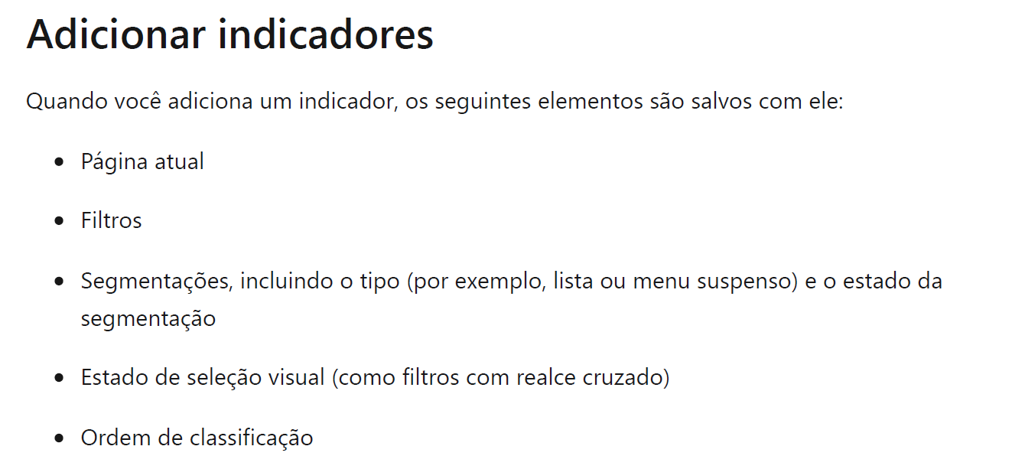
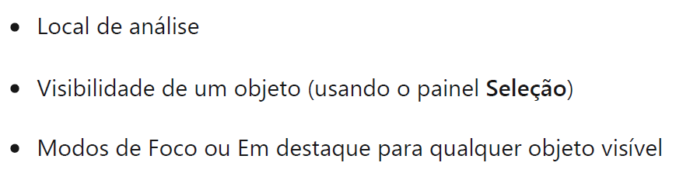
Recursos

Slide 10
Segmentador
Fornecer acesso mais rápido aos filtros mais usados ou mais importantes
Simplificar a capacidade do usuário de ver o estado filtrado atual sem precisar abrir uma lista suspensa.
Filtrar por colunas desnecessárias e ocultas nas tabelas de dados.

Slide 11
Segmentador
Criar relatórios mais direcionados (colocando a segmentação de dados ao lado devisuais importantes).
Adiar as consultas ao modelo de dados usando uma segmentação suspensa,especialmente ao usar o DirectQuery.
As segmentações não têm suporte para campos de entrada nem para funções de drill down

Slide 12
Segmentador
Seleção única – essa opção está Desativada por padrão. Ela garante que apenas um itempossa ser selecionado por vez.
Seleção múltipla com CTRL – essa opção está Ativada por padrão. Ela permite que vocêselecione vários itens pressionando a tecla Ctrl.
Mostrar "Selecionar tudo" – essa opção está Desativada por padrão. Se você habilitaressa opção, uma caixa de seleção Selecionar tudo será adicionada à segmentação.

Slide 13
Filtros
Ao expandir o painel Filtros, dependendo do item do relatório que você selecionou, vocêverá as seguintes seções:
Filtros neste visual – filtros que se aplicam ao visual selecionado e nada mais. Esta seçãosó será exibida se você tiver um visual selecionado.
Filtros nesta página – filtros que se aplicam a toda a página que você tem aberta.
Filtros em todas as páginas – filtros que se aplicam a todas as páginas no relatório.
Detalhamento – filtros que se aplicam a uma só entidade no relatório.

Slide 14
Classificar Dados
Decrescente - classifica o visual de acordo com a coluna selecionada na ordem do maior valor para o menor.
Crescente - classifica o visual de acordo com a coluna selecionada na ordem do menor valor para o maior
Classificar por - classifica os dados de acordo com uma coluna específica. Focalize essa opção para exibir a lista de colunas entre as quais você pode selecionar

Slide 15
Obrigada
// Como dominar a sua carreira em data

